Slide 1
Ústava a stát. Ústavní vývoj v českých zemích od r. 1918. Ústavní pořádek ČR.
6. přednáška (Státověda)
JUDr. Bc. Radovan Malachta, Ph.D.
podzim 2024

Slide 2

Osnova přednášky
Ústava a její druhy
Ústavní vývoj v českých zemích po roce 1918
Pojem ústavní pořádek ČR

Slide 3
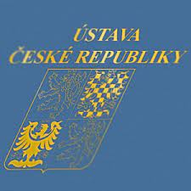
Ústava

Slide 4
Psané ústavy
Ústava = právní akt nejvyšší síly, někde jako Základní zákon
psané ústavy – není jasné, od kdy a kde lze uvažovat o prvních psaných ústavách – 17. století
  to, že se něco označovalo jako Ústava neznamená, že bylo skutečně ústavou v dnešním pojetí
spojeno typicky s pojmem moderní stát
z počátku organizace státní moci a dělba státní moci (18. století)
  jednotlivec zpočátku v samostatných dokumentech a chartách
vztah státní moci a jednotlivců (od 19. století)
  jednotlivci mají například všeobecné volební právo, podílí se tak na správě věcí veřejných
Ústava jako prostředek ochrany demokracie (20. století)

Slide 5
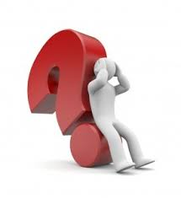
Některé druhy
rigidní
flexibilní
rigidní
  lze ji měnit obtížněji než zákon
  výhoda (nepodléhá změnám z různých důvodů)
  nevýhoda (nepružnost při změnách ve společnosti)
flexibilní
  lze ji měnit stejným způsobem jako zákon
ČR
  rigidní: 3/5 všech poslanců a 3/5 většiny senátorů
  tj. kolik minimálně poslanců a senátorů je potřeba ke schválení změny ústavy?
  čl. 39/1 a 39/4
Poznámka bokem: Právo
reaguje na společenský vývoj.

Slide 6
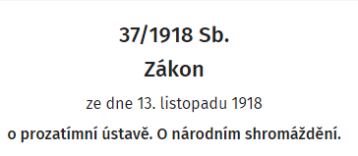
Některé druhy
trvalé
prozatímní
trvalé
  ideální stav, mají platit neomezenou dobu
  nevylučuje možnost změny textu (viz předchozí slide) či nahrazení jinou trvalou ústavou
prozatímní
  dočasné, často po vzniku nového státu
  typicky než se sejde ústavodárný sbor, jehož pravidla jsou v ústavě upravena (vedle dalších otázek jako státní moc)
ČR
  dnes trvalá
  ale známe z historie i prozatímní

Slide 7
Některé druhy
psané
nepsané
psané
  obsažena v jednom či více právních předpisech
  monolegální – tvoří jediný text/dokument
  polylegální – tvoří více dokumentů
nepsané
  i jinde je obsažena – obyčeje či precedenty
ČR
  psaná polylegální
  ústavní pořádek (viz dnes dále)
monolegální
polylegální

Slide 8
Některé druhy
oktrojovaná
dohodnutá
revoluční
oktrojovaná
  vydaná panovníkem bez součinnosti jiných
  známe z historie českých dějin
  Pillersdorfova ústava (dubnová ústava 1848; Ústavní listina rakouského císařství – císař Ferdinand I.; nakonec svolán ústavodárný sněm)
  Stadionova ústava (březnová ústava 1849; císař František Josef I., nikdy neuvedena do praxe)
revoluční
  výsledek jedné síly ve společnosti
dohodnutá
  výsledek dohody sil ve společnosti

Slide 9
Funkce ústavy
úprava základních společenských vztahů - určují povahu společnosti, formu státu (forma vlády, státní režim, územní organizace) – funkce právní
  výkon státní moci – kdo je legitimován, kdo kontroluje
  principy fungování státu a společnosti
  nejvyšší právní síla (viz dále) – zajišťuji stabilitu právního řádu a vztahů ve společnosti a státě
  reprezentace prostřednictvím orgánů vůči společnosti dovnitř i navenek
funkce politická – ústavní normy = politické normy
funkce ideologická – výraz zaměření státu a společnosti
funkce kulturní – právní, politické, obecné kulturní hodnoty
Zdroj: Srov. FILIP, Jan a Jan SVATOŇ. Státověda. 5. vydání. Praha: Wolters Kluwer Česká republika, 2011.

Slide 10
Co Ústavy běžně obsahují? Ústavní normy.
viz 2./3. přednáška pana doc. Nováka a přednášky následující

Slide 11
Ústavní pořádek ČR
….než se dáme do historie

Slide 12
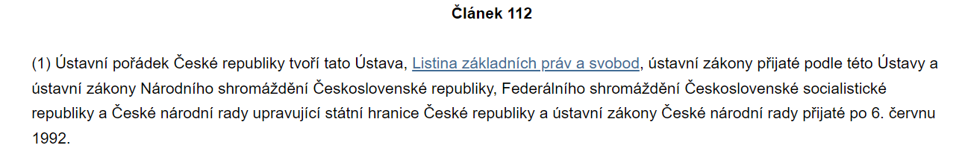
Článek 112 Ústavy ČR
proto je polylegální ústava – tvoří ji několik ústavních dokumentů
někdy se hovoří o ústavě v širším slova smyslu

Slide 13
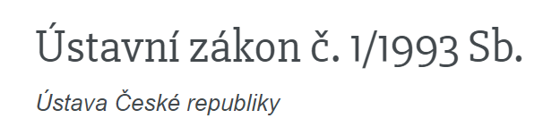
Ústava České republiky
ze dne 16.12.1992 (Česká národní rada), účinnost 1.1.1993
několikrát měněna – tzv. novela (naposledy 2013), bude změna od 1.1.2026
ústavní zákon č. 1/1993 Sb., Ústava ČR, ve znění pozdějších předpisů
nejvýznamnější novela (2012) – přímá volba prezidenta, zpřísnění podmínek pro podání žaloby vůči prezidentovi (velezrada, hrubé porušení Ústavy)

Slide 14
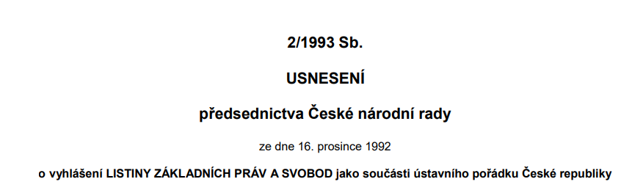
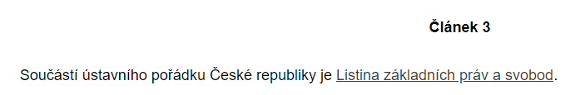
Listina základních práv a svobod ČR
usnesení předsednictva ČNR (předtím přijata v rámci ČSFR jako ústavní zákon, nyní jako usnesení)
vyhlásila se jako součást ústavního pořádku ČR (čl. 3 Ústavy)
jen 2 změny – drobné, ale podstatné z hlediska lidských práv
  1998 – zadržená osoba do 48 hodin propuštěna na svobodu či odevzdána soudu místo 24 hodin
  2021 – právo bránit život svůj či život jiného člověka i se zbraní je zaručeno za podmínek, které stanoví zákon

Slide 15
Dále
Čísla po Vás nikdo nikdy na fakultě chtít nebude
ústavní zákon č. 4/1993 Sb., o opatřeních souvisejících se zánikem České a Slovenské Federativní Republiky
ústavní zákon č. 29/1993 Sb., o některých dalších opatřeních souvisejících se zánikem České a Slovenské Federativní Republiky
ústavní zákon č. 347/1997 Sb., o vytvoření vyšších územních samosprávných celků (tj. kraje – 14 vč. Hlavního města Prahy)
ústavní zákon č. 110/1998 Sb., o bezpečnosti České republiky
ústavní zákon č. 515/2002 Sb., o referendu o přistoupení České republiky k Evropské unii

Slide 16
Dále
změny ústavy
  viz předchozí slide – vytvoření krajů (vyšší územní samosprávné celky)
  ústavní zákon č. 71/2012 Sb., kterým se mění ústavní zákon č. 1/1993 Sb., Ústava České republiky, ve znění pozdějších ústavních zákonů – přímá volba prezidenta, podmínky pro podání žaloby vůči prezidentovi
státní hranice
  se všemi sousedními státy byly měněny hranice během existence samostatné ČR
zkrácení volebního období
  ústavní zákon č. 69/1998 Sb., o zkrácení volebního období Poslanecké sněmovny (velmi krátký – 3 články – 3 věty)
  ústavní zákon195/2009 Sb., o zkrácení volebního období Poslanecké sněmovny (byl zrušen nálezem Ústavního soudu 10/9/2009)

Slide 17
Ústava jako právní akt nejvyšší právní síly
vše uvedené v pyramidě pod Ústavou a ústavními zákony musí být v souladu s Ústavou a ústavními zákony
ústavně-konformní výklad
otázka aplikační přednosti práva EU a mezinárodních smluv
některé lidskoprávní mezinárodní smlouvy jako součást ústavního pořádku - konstitucionalizace mezinárodních smluv o lidských právech
ÚSTAVA A ÚSTAVNÍ ZÁKONY
NAŘÍZENÍ VLÁDY
VYHLÁŠKY MINISTERSTEV
ZÁKONY A ZÁKONNÁ OPATŘENÍ
OBECNĚ ZÁVAZNÉ VYHLÁŠKY/NAŘÍZENÍ OBCÍ A KRAJŮ

Slide 18
Pyramida na předchozím slide
právní systém ČR – dle právní síly
Ústava a ústavní zákony – jasné
zákony – viz další přednášky
zákonné opatření – článek 33 Ústavy
  pokud je rozpuštěna Poslanecká sněmovna, přijímá Senát (na návrh vlády)
  ve věcech, které nesnesou odkladu (nelze ve věcech Ústavy, státního rozpočtu, státního závěrečného účtu, volebního zákona a mezinárodních smluv podle čl. 10)
  musí být schváleno Poslaneckou sněmovnou na její první schůzi – tzv. ratihabice – pokud ne, pozbývá platnosti
  příklad: zákonné opatření Senátu č. 340/2013 Sb., dani z nabytí nemovitých věcí (zrušeno 2020)

Slide 19
Pokračování
nařízení vlády – možnost vydávat plyne přímo z Ústavy
  k provedení zákona a v jeho mezích je vláda oprávněna vydávat nařízení (čl. 78 Ústavy)
vyhlášky ministerstev – možnost vydávat jen na základě zmocnění zákonem
  na základě a v mezích zákona vydávat právní předpisy, jsou-li k tomu zákonem zmocněny
obecně závazné vyhlášky obcí a krajů - tzv. samostatná působnost
nařízení obcí a krajů - tzv. přenesená působnost (prováděcí předpis k zákonům)
Příklad k vyhláškám ministerstva – školský zákon https://www.zakonyprolidi.cz/cs/2004-561

Slide 20
Ústavní vývoj v českých zemích od r. 1918

Slide 21

Upozornění
prezentace obsahuje hodně textu
není účelem znát vše
jde o pochopení fungování státu během různých období
určitě se neučte nazpaměť, co znamenala zákonodárná, výkonná moc a soudní moc v jednotlivých ústavách – to není smyslem
smyslem je pochopení fungování státu v jednotlivých obdobích

Slide 22
Prozatímní Ústava
https://www.psp.cz/docs/texts/constitution_1918.html
přijata 13.11.1918 (zákon č. 37/1918 Sb.), „jen“ 21 §
3 nejvyšší orgány:
  NÁRODNÍ SHROMÁŽDĚNÍ – Revoluční NS rozšířením Národního výboru, poslanci podle voleb do říšské rady z roku 1911; zákonodárná moc, dozor nad výkonnou mocí; nejsilnější pravomoci
  VLÁDA – výkonná moc, předsedu a členy (ministry) volí NS, rozhodují o návrzích zákonů, věcech politické povahy, jmenován některých úředníků, může vydávat nařízení
  PREZIDENT REPUBLIKY – volený NS, hlava státu, imunita, reprezentant státu, diplomatické funkce, nejvyšší velitel vojsk, uděluje milost a amnestii, vládní akty kontrasignuje odpovědný člen vlády, do výkonné moci jinak nezasahuje, může vracet zákony usnesené NS do 8 dnů (NS mohlo setrvat na stanovisku) – i přes tyto pravomoci měl nejslabší postavení v soustavě orgánů
novelizována kvůli Slovákům – zvýšil se počet poslanců z 256 na 270
podoba téměř čistá parlamentní republika
soudní moc:
  Ústava neřeší, jen vyhlášení rozsudků a nálezů soudu jménem republiky
  1918 zřízen Nejvyšší správní soud (ÚS ještě nebyl), není v Ústavě

Slide 23
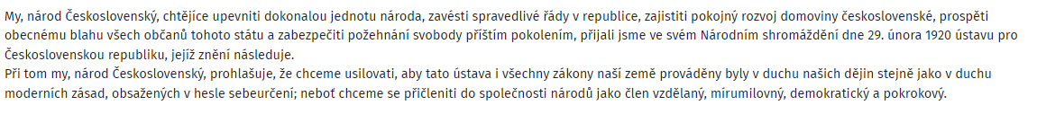
Ústavní listina 1920
https://www.aspi.cz/products/lawText/1/1702/1/2/zakon-c-121-1920-sb-kterym-se-uvozuje-ustavni-listina-ceskoslovenske-republiky/zakon-c-121-1920-sb-kterym-se-uvozuje-ustavni-listina-ceskoslovenske-republiky
zákon č. 121/1920 Sb. ze dne 29. února 1920, kterým se uvozuje ústavní listina Československé republiky
preambule (prohlášení) + 10 článků + 134 §
10 článků – uvozovacích
  orgány zůstávající v činnosti, dokud nebudou zvoleny nové (NS, prezident)
  Ústava jako nejvyšší akt právní síly, žádný zákon nesmí být v rozporu či ji měnit, lze ji měnit či doplňovat jen ústavními zákony
  hovoří se o Ústavním soudu – rozhoduje o onom rozporu zákonů s Ústavou (vč. zákonů Podkarpatské Rusi), ÚS měl 7 členů, podrobnosti stanovoval zákon o Ústavním soudu

Slide 24
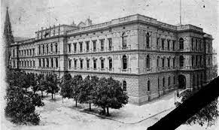
Ústavní soud

Slide 25
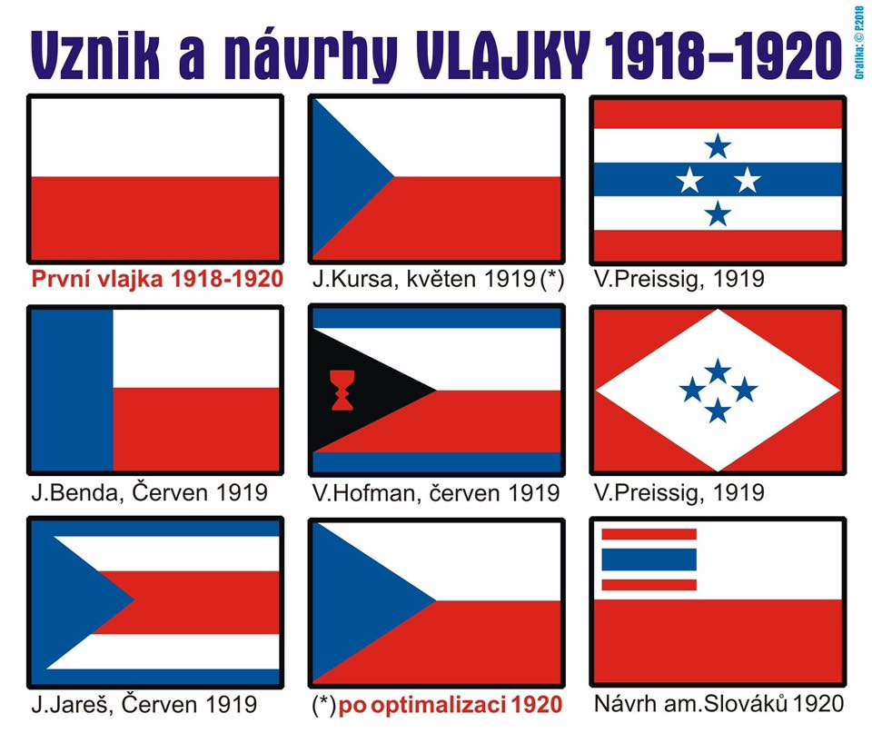
Ústavní listina 1920 – všeobecná ustanovení
demokratická republika s voleným prezidentem
lid je jediný zdroj veškeré státní moci v republice Československé
úprava státního území (jednotný a nedílný celek)
autonomie Podkarpatské Rusi
  do praxe plně neprovedena
jediné a jednotné státní občanství
hlavní město Praha
barvy republiky: bílá, červená, modrá

Slide 26
Ústavní listina 1920 – zákonodárná moc
Národní shromáždění – dvoukomorové: Poslanecká sněmovna a Senát
Poslanecká sněmovna
  300 členů – všeobecné, rovné, přímé a tajné hlasovací právo (volilo se v neděli)
  aktivní volební právo: 21 let, pasivní volební právo: 30 let, na 6 let
Senát
  150 členů – taktéž všeobecné, rovné, přímé a tajné hlasovací právo (volilo se v neděli)
  aktivní volební právo: 26 let, pasivní volební právo: 45 let, na 8 let
neslučitelnost funkcí, platnost voleb – volební soud
imunita (hlasování ve sněmovně; trestní a disciplinární řízení se souhlasem sněmovny)
svolává a prohlašuje za ukončené prezident
členové vlády mohli být interpelováni, mohli se účastnit i dobrovolně

Slide 27
Ústavní listina 1920 – zákonodárná moc
zákonodárnou iniciativu měly obě komory i vláda
základní funkce schvalovací (právní předpisy)
pokud NS zamítlo vládní návrh zákona – referendum (lidové hlasování) – nikdy nebylo (nevydal se prováděcí zákon, na který Ústava odkazovala)
prezident – právo veto (do 1 měsíce), obě sněmovny mohly přehlasovat

Slide 28
Ústavní listina 1920 – výkonná moc
výkonná moc – vláda a prezident
vláda
  jmenuje prezident republiky, který určuje ministrům resorty
  odpovědná poslanecké sněmovně (nikoliv Senátu) – vyslovení nedůvěry (pokud ano, demise vlády)
  dále obdobně jako prozatímní ústava: možnost vydávat nařízení v mezích a k provedení zákona, zákonodárná iniciativa, rozhoduje o návrzích zákonů, věcech politické povahy, jmenuje úředníky a důstojníky, odpovědný člen vlády kontrasignuje platnost aktů prezidenta
prezident
  volen NS, občan, který dosáhl 35 let
  2 období na max. 7 let, v Ústavě výjimka přímo pro TGM
  obdobné pravomoci jako v prozatímní ústavě: reprezentuje stát, sjednává a ratifikuje mezinárodní smlouvy, přijímá a pověřuje velvyslance, svolává + rozpouští NS, prohlašuje za ukončení zasedání sněmoven, právo vracet s připomínkami zákony, podepisuje zákony NS a sněmu Podkarpatské Rusi, jmenuje a propouští ministry, jmenuje VŠ profesory, soudce, důstojníky, uděluje milost, je vrchním velitelem veškeré branné moci
  za jeho akty odpovídá vlády – kontrasignace, prezident tak politicky neodpovědný

Slide 29
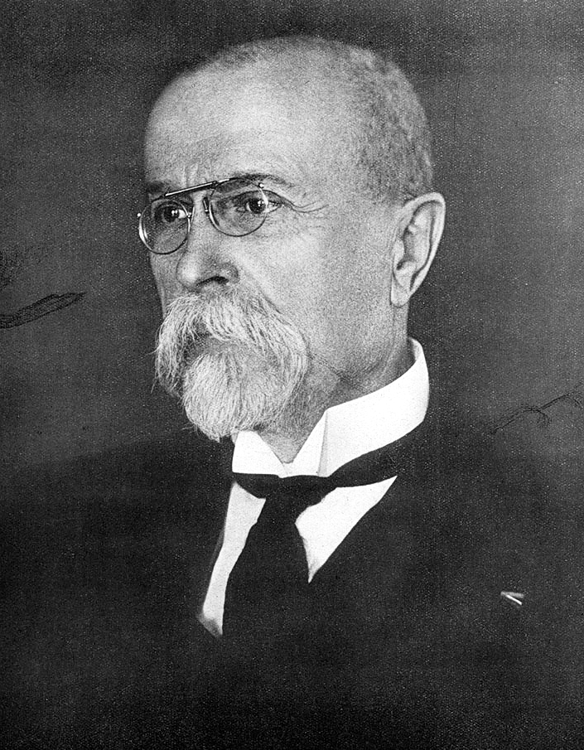
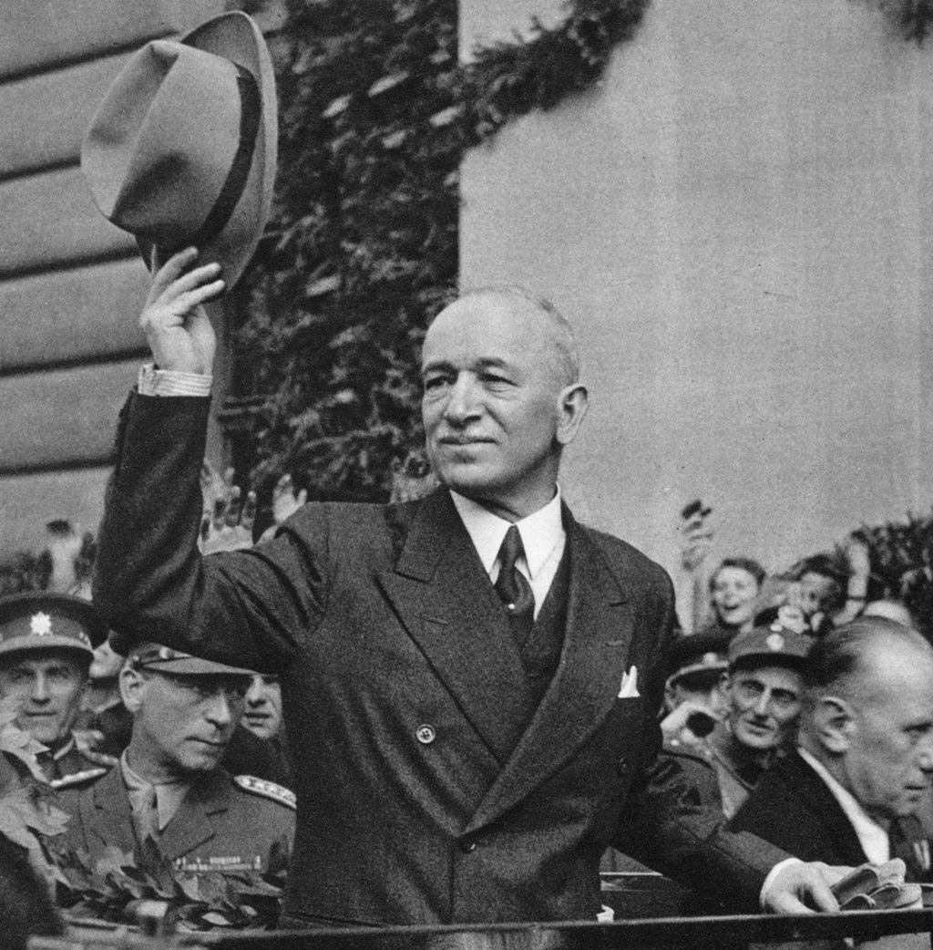
Prezidenti TGM a E. Beneš
1918, 1920, 1927, 1934 1935-1938, 1945-1948

Slide 30
Ústavní listina 1920 – soudní moc
státní soudy – organizace stanovena zákonem
zřízen Nejvyšší soud
principy známé dnes: nezávislost soudů, soudce vázán jen zákonem, ústní a veřejné líčení, oddělení soudnictví od státní správy, odpovědnost (ručení) státu za škodu způsobenou nezákonným rozhodnutím
prezident – amnestie, zmírňovat či promíjet tresty
o Ústavním soudu jsme hovořili

Slide 31
Ústavní listina 1920 – práva a svobody, občanské povinnosti
osobní a majetková svoboda
domovní svoboda
svoboda tisku, právo shromažďovací a spolkové
petiční právo
listovní tajemství
svoboda učení a svědomí; svoboda projevu mínění
manželství a rodina
branná povinnost
ochrana menšin národních, náboženských a rasových

Slide 32
Druhá republika
Ústavní listina z roku 1920 formálně stále platila
Mnichovská dohoda – porušení Ústavy – státní území bylo možné měnit jen ústavním zákonem, navíc nebyla přijata NS, ale jen vládou a prezidentem
vzniká autonomní vláda na Slovensku a autonomní vláda Podkarpatské Rusi
  ústavní zákon o autonomii Slovenskej krajiny
  ústavní zákon o autonomii Podkarpatské Rusi
Slovenská krajina jako autonomní část republiky (označení Republika Česko-Slovenská)
Ústavní úprava fungování Slovenska a Podkarpatské Rusi – měly svoje nejvyšší orgány s kompetencemi, výkonná moc odpovědná jen příslušným sněmům, části státu formálně rovné + současně společná Ústava, vrcholné společné orgány, jedna hlava státu, republika jako celek mohla vstupovat do mez. vztahů – připomíná federaci (ale různé názory)

Slide 33
Zmocňovací zákon 1938
výrazné změny v Národním shromáždění, nejvýznamnější
zmocňovací ústavní zákon č. 330/1938 Sb. (4 články)
  zmocnil prezidenta vydávat dekrety s mocí ústavního zákona po 2 roky
  vláda mohla vydávat nařízení ve věcech, které jinak vyžadovaly formu zákona, na 2 roky
  oprávnění prodluženo říšským protektorem 1940
oprávnění dostaly i autonomní vlády Slovenska a Podkarpatské Rusi
důsledek: ochromení fungování NS i místních sněmů

Slide 34
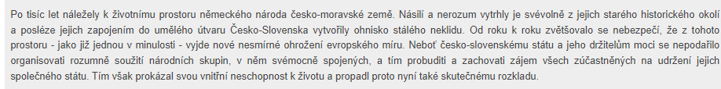
Protektorát Čechy a Morava
15/3/1939, resp. 16/3/1939 – Výnos (vůdce a říšského kancléře) o zřízení Protektorátu Čechy a Morava
neměl státní povahu, součást Velkoněmecké říše (diktatura)
autonomní, vlastní správa – to bylo ale jen formálně ve výnosu
nebyla možnost vstupovat do mezinárodních vztahů

Slide 35
Protektorát Čechy a Morava
říšské orgány a autonomní orgány, ale ….
říšský protektor jako zástupce vůdce a říšského kanceláře, zmocněnec říšské vlády (K. von Neurath, R. Heydrich, K. Daluege, W. Frick)
NS rozpuštěno 21/3/1939 E. Háchou
vytvořen Výbor Národního souručenství – nevolený orgán, jmenován státním prezidentem
státní prezident jako hlava autonomní správy (prakticky jen loutka, neměl ani pravomoci)
protektorátní vláda – orgán výkonné moci – ministři potvrzováni říšským protektorem, kdykoliv mohli být odvoláni
říšský protektor sám mohl vydávat nařízení v nebezpečí v prodlení, o kterém sám rozhodoval
reorganizace vlády R. Heydrichem – vláda jako celek není, jen ministerstva
říšské soudnictví a autonomní soudnictví
  obyvatelé Protektorátu – němečtí příslušníci, proto německá soudní pravomoc
  mj. zvláštní soudy (zkrácené řízení, žádné opravné prostředky), lidový soudní dvůr (velezrada)

Slide 36
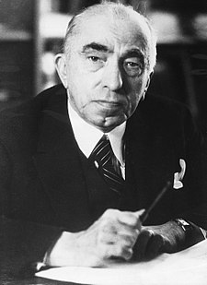
E. Hácha
1938-1939, 1939-1945

Slide 37
Slovenská republika (Slovenský stát)
žila si svým způsobem
prozatímní ústava z roku 1939 – platila do osvobození
Sněm Slovenské republiky – jednokomorový orgán – poslanci z předchozího období, volby se nikdy nekonaly (ale byly předpokládány)
prezident republiky (J. Tiso) – volil Sněm, nejen výkonná moc, ale i zákonodárná – mohl vydávat dekrety a ústavní dekrety s mocí zákona
vláda – výkonný orgán, nařízení k provádění zákonů
Státní rada – v podstatě druhá komora Sněmu, zpočátku pravomoci, později zúženy
vlastní soudnictví vč. Slovenského nejvyššího soudu a Nejvyššího správního sodu a Ústavního senátu
Slovenské národní povstání a vznik Slovenské národní rady

Slide 38
Prozatímní státní zřízení
označení pro systém orgánů inspirovaný ústavní listinou z roku 1920
prezident republiky – E. Beneš (abdikace z hlediska práva neplatná) – jmenoval vládu a zřizoval Státní radu
vydával ústavní dekrety – prezident vykonává zákonodárnou činnost v nezbytných případech na návrh vlády s kontrasignací předsedy vlády/člena (nebylo možno svolat NS)
podléhaly dodatečnému schválení – tzv. ratihabice (do 6 měsíců po schůzi NS)
významné dekrety z r. 1944 – o obnovení právního pořádku (tzv. právní kontinuita s právním řádem první republiky, popřen Mnichov), a dále o národních výborech a Prozatímním národním shromáždění (příprava na správu po osvobození území)
emigrační vláda – Londýn (J. Šrámek)
Státní rada – zřízena na základě ústavního dekretu prezidenta republiky v roce 1940

Slide 39
Vývoj v letech 1945 až 1948
Košický vládní program (5/4/1945)
Národní fronta Čechů a Slováků – vzešla první vláda
do 28/10/1945 – nejvyšší orgány prezident (E. Beneš) a vláda, prezident stále vykonával dekretální pravomoc až do schůze Prozatímního národního shromáždění
vymezila se také zákonodárná pravomoc Slovenské národní rady (představil státní moci na Slovensku, představitel svébytného slovenského národa) a následně také pravomoci prezidenta republiky s ohledem na Slovensko – tzv. dvě pražské dohody; třetí pražská dohoda po volbách do Ústavodárného shromáždění – omezení pravomocí slovenských národních orgánů (role komunistů)
mělo se navázat na kontinuitu první republiky
kontinuita zachována v soudnictví (za jeden Nejvyšší soud se považoval NS v Brně a Bratislavě; obdobně Nejvyšší správní soud), vytvořeny dále mimořádné lidové soudy a Národní soudy – dvojí
samostatná soustava vojenských soudů

Slide 40
Vývoj v letech 1945 až 1948
Prozatímní národní shromáždění
  zákonodárný orgán, upraven ústavním dekretem, 300 členů (200 + 100)
  nepřímé volby – místní národní výbory volili volitele ve všech obcích – okresní národní výbory po delegáty na zemských sjezdech – z nich zvoleni poslanci
  potvrdili E. Beneše jako prezidenta, vyslovili důvěru druhé vládě Národní fronty, ratihabice prezidentských dekretů
  hlavní úkol: připravit volby do Ústavodárného národního shromáždění (26/5/1946)
Ústavodárné národní shromáždění
  plánováno jako jednokomorové na základě ústavního zákona
  volební právo aktivní – 18 let, pasivní – 21 let
  vítězství KSČ – vytvořena vláda (K. Gottwald)
  dva hlavní úkoly: tvorba nové ústavy a tvorba nových zákonů
Národní výbory
  místní, okresní a zemské; řada úkolů (výběr osob – soudci z lidu v českých zemích – stíhající zrádce a kolaboranty za WWII, očista od nich, národnostní otázky – odsun německého obyvatelstva, příprava na znárodnění)

Slide 41
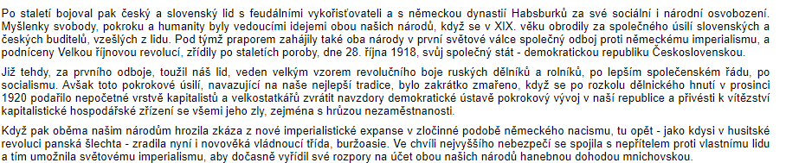
Ústava 1948
https://www.zakonyprolidi.cz/cs/1948-150
ústavní zákon č. 150/1948 Sb., ze dne 9. května 1948
preambule (prohlášení) + 12 článků + 178 §
poměrně dlouhá preambule – zde jen část
paradoxní je, že první kapitola (první §) – lidská práva a svobody

Slide 42
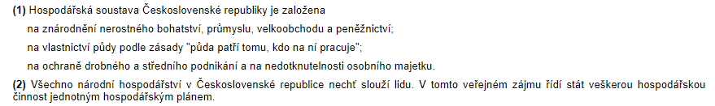
Ústava 1948 – základní články
lidově demokratická republika
lid je jediným zdrojem veškeré moci ve státě
realita? diktatura jedné strany
dále úvodní články:
  práce ve prospěch celku a účast na obraně státu je obecnou povinností
  základní práva občanů (např. vzdělání, práce, spravedlivá odměna, volební právo)
  základní rozdělení státní moci včetně organizace na Slovensku
  úprava hospodářské soustavy (rozvedeno dále i v textu Ústavy vč. Jednotného hospodářského plánu)

Slide 43
Ústava 1948
rovnost
osobní svoboda (nikdo nesmí být stíhán/zatčen, pokud ….)
domovní svoboda
listovní tajemství
svoboda pobytu
svoboda majetková
ochrana rodiny a mládeže
právo na vzdělání
svoboda svědomí a vyznání
svoboda projevu a ochrana kulturních statků
právo petiční
právo sociální (právo na práci, odpočinek)
Nejen práva, ale i
povinnosti občana
k státu a ke společnosti

Slide 44
Ústava 1948
Národní shromáždění
  jednokomorové, 300 poslanců, v druhém období pak 368
  mělo své orgány – užší předsednictvo, dále předseda, výbory, zapisovatelé, kancelář NS
  nebyla kontrolní komise (zrušena)
  zákonodárná pravomoc včetně schvalování mezinárodních smluv; navrhuje zákony
  volilo prezidenta republiky
  imunita (hlasování; trestní a kárné stíhání - souhlas NS)
  oprávněno interpelovat předsedu i členy vlády
Vláda
  odpovědná NS (jako celek i jednotliví ministři) – na papíře, v realitě odpovědná ústředním orgánům KSČ
  rozsáhlé pravomoci vč. zákonodárné pravomoci
  v čele předseda vlády, dále jeho náměstci, ministři a státní tajemníci
  mj. jmenovala soudce a důstojníky, hlasovala o návrzích, aby prezident užil právo veto (vedle funkcí, které jsme viděli dříve u jiných ústav)

Slide 45
Ústava 1948
Prezident
  volen NS na 7 let na dvě období, nejméně 35 let požadavek
  sice nebyl nikomu odpovědný, ale potřeba kontrasignace předsedy vlády/člena
  mohla být podána žaloba předsednictvem NS za velezradu ☺
  svolává NS, prohlašuje zasedání za skončené, rozpouští NS
  pravomoci podobné jako jsme viděli u ústavní listiny 1920 (drobné rozdíly)
Národní výbory
  upraveny v Ústavě, podle správní soustavy – místní, okresní, krajské
  chrání a posilují lidově demokratické zřízení; spolupůsobí při plnění úkolů obrany státu; pečují o národní bezpečnost; podporují udržování a zvelebování národního majetku; účastní se vypracovávání a provádění jednotného hospodářského plánu; v rámci jednotného hospodářského plánu plánují a řídí hospodářské, sociální a kulturní budování na svém území, zajišťují předpoklady plynulé zemědělské a průmyslové výroby a starají se o zásobování i o výživu obyvatelstva; pečují o národní zdraví; nalézají právo v oboru své působnosti, zejména vykonávají v mezích stanovených zákonem pravomoc trestní

Slide 46
Ústava 1948
Soudnictví
  zrušen Ústavní soud, Volební soud
  soudci z lidu – povoláni národními výbory
  mimo Ústavu: zákon o zlidovění soudnictví (1948) – mj. předpokládal vznik Státního soudu – ke zjednodušení posuzování TČ na ochranu lidové demokratické republiky; jinak fungují okresní, krajské soudy a Nejvyšší soud; mimo to ale i mimosoudní orgány – akční pětky, akční trojky; bokem stojí vojenské soudy; ústavní zákon o soudech a prokuratuře (1952) – 2 druhy: obecné (lidové, krajské, Nejvyšší) a zvláštní (vojenské, rozhodčí), Státní soud zrušen; nástroje diktatury – represivní složka proti odpůrcům komunistického režimu; později tzv. soudružské soudy (pracovní právo, některé otázky rodinného práva a pravidla socialistického zřízení – více jak 700 v českých zemích, na Slovensku jen desítky)
Slovensko – slovenské národní orgány
  jednotný aparát se Slovenskou národní radou (zákonodárná pravomoc), Sbor pověřenců (výkonná moc)

Slide 47
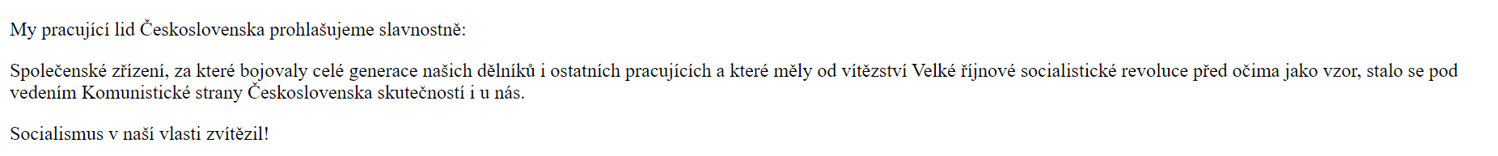
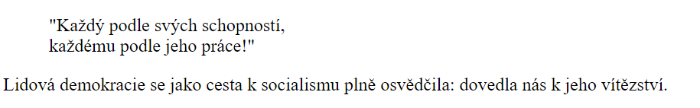
Ústava 1960
https://www.beck-online.cz/bo/chapterview-document.seam?documentId=onrf6mjzgyyf6mjqgawtcna
Ústavní zákon č. 100/1960 Sb., ze dne 11. července 1960
Ústava Československé socialistické republiky
prohlášení I, II, III + 112 článků

Slide 48
Ústava 1960 – společenské zřízení
čl. 1 odst. 1 – socialistický stát, založený na pevném svazku dělníků, rolníků a inteligence, v jehož čele je dělnická třída
čl. 1 odst. 2 – jednotný stát dvou rovnoprávných bratrských národů, Čechů a Slováků
čl. 2 - veškerá moc v Československé socialistické republice patří pracujícímu lidu
čl. 4 - Vedoucí silou ve společnosti i ve státě je předvoj dělnické třídy, Komunistická strana Československa, dobrovolný bojový svazek nejaktivnějších a nejuvědomělejších občanů z řad dělníků, rolníků a inteligence (tj. vláda jedné strany)
čl. 13 odst. 1 - všechny organizace a všichni občané, jimž připadá jakýkoli úkol při plnění státního plánu rozvoje národního hospodářství, jsou povinni vynaložit nejvyšší úsilí a vyvinout co největší iniciativu, aby byl úkol splněn co nejlépe
čl. 7 odst. 1 – ekonomický základ – socialistická hospodářská soustava, která vylučuje jakoukoli formu vykořisťování člověka člověkem
čl. 8 odst. 1 - socialistické společenské vlastnictví má dvě základní formy: státní vlastnictví, které je vlastnictvím všeho lidu (národní majetek), a družstevní vlastnictví (majetek lidových družstev); dle čl. 9 připuštěno drobné soukromé hospodářství založené na osobní práci a vylučující vykořisťování cizí pracovní síly

Slide 49
Ústava 1960 – práva a povinnosti občanů
sloužily svobodnému, všestrannému rozvoji a uplatnění osobnosti občanů a zároveň upevnění a rozvoji socialistické společnosti
rovnost
ale hned vzápětí právo na práci a odměnu - zajištěno celou socialistickou hospodářskou soustavou, která nezná hospodářských krizí ani nezaměstnanosti
právo pracujících na odpočinek, ochranu zdraví
až pak právo na vzdělání - založeno na vědeckém světovém názoru a na těsném spojení školy se životem a prací lidu
ochrana manželství a mateřství
další práva – ale spíše na papíře (svoboda projevu, nedotknutelnost osoby, nedotknutelnost obydlí, svoboda vyznání)
ale i povinnosti - vrcholnou povinností a věcí cti každého občana je ochrana vlasti a jejího socialistického zřízení

Slide 50
Ústava 1960
soustava orgánů zachována – Národní shromáždění, vláda, prezident
Slovensko – jen Slovenská národní rada (Sbor pověřenců nebyl v Ústavě)
Národní shromáždění
  jediný celostátní zákonodárný sbor, jednokomorové, 300 poslanců, 4 roky
  aktivně působí k plnění úkolů socialistického státu
  schvaluje dlouhodobě plány rozvoje národního hospodářství a státní rozpočet
  bdí nad zachováním ústavy (může zrušit i zákon SNR)
  volí prezidenta republiky, který je odpovědný NS
  vláda je odpovědna NS, NS navrhuje prezidentovi odvolání vlády či člena; vyjadřuje souhlas k programovým prohlášením vlády
  volí NS a odvolává jeho členy
  zřizuje ministerstva a další ústřední orgány
  i zde fungovaly výbory a předsednictvo NS
narušena
dělba
st. moci

Slide 51
Ústava 1960
Prezident
  volen NS na 5 let na dvě období, nejméně 35 let požadavek
  odpovědný NS (jedna ze změn oproti předchozím ústavám)
  pravomoci podobné jako jsme viděli u ústavní listiny 1920 a Ústavy 1948
Vláda
  výkonný orgán odpovědný NS, jmenuje prezident republiky, NS může navrhnout odvolání
  předseda, místopředsedové, ministři
  řídí a kontroluje činnost ministerstev a práci národních výborů
  připravuje dlouhodobé plány rozvoje národního hospodářství a státní rozpočet
  zákonodárná iniciativa, sama vláda zabezpečuje plnění zákonů a dodržování státní disciplíny a vydává usnesení a nařízení na základě zákonů
  jmenuje státní funkcionáře

Slide 52
Ústava 1960
Slovenská národní rada – úprava opět v Ústavě
Národní výbory
  definovány v Ústavě jako nejširší organizace pracujících
  orgán státní moci a správy v krajích, okresech a obcích
  činnost více odpovídala socialistickému státu než předchozí národní výbory – uspokojování hmotných a sociálních potřeb pracujících, zajišťují ochranu socialistického vlastnictví, účastní se vypracování a uskutečňování plánu rozvoje národního hospodářství atd.
Soudy a prokuratura
  volené a nezávislé lidové soudy ☺
  chrání socialistický stát, jeho společenské zřízení i práva a oprávněné zájmy občanů a organizací pracujícího lidu
  celou svou činností vychovávají občany k oddanosti a věci socialismu, k zachovávání zákonů a pravidel socialistického soužití i k čestnému plnění povinností ke státu a společnosti
  Nejvyšší soud, krajské a okresní soudy, vojenské soudy, jakož i místní lidové soudy (nemusel být právník, od 21 let – ten, kdo je příkladem v práci, veřejné činnosti i osobním životě – to bylo v zákoně, ne v ústavě)
  prokuratura - dozor nad důsledným prováděním a zachováváním zákonů, v čele generální prokurátor

Slide 53
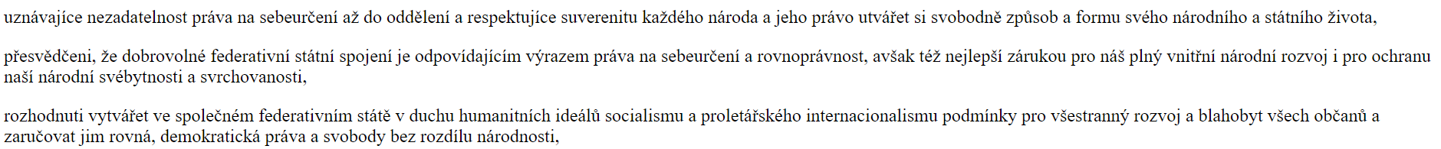
Ústava 1968
https://www.psp.cz/docs/texts/constitution_1968.html
ústavní zákon č. 143/1968 Sb. ze dne 27. října 1968 o československé federaci
preambule a 151 článků
předcházel požadavek SNR (březen 1968)
Česká socialistická republika a Slovenská socialistická republika od 1/1/1969
z unitárního státu federace

Slide 54
Ústava 1968 – základní ustanovení
federativní stát dvou rovnoprávných bratrských národů, Čechů a Slováků
vybudovány na zásadách socialistické demokracie
státní moc vykonává pracující lid svými zastupitelskými sbory
hospodářství ČSSR je integrací dvou národních ekonomik, české a slovenské
státní občan každé z obou republik je zároveň státním občanem Československé socialistické republiky

Slide 55
Ústava 1968 - rozdělení působnosti mezi federaci a republiky
je to federace – vzpomeňte, co jsme se učili o federaci – musí být rozděleny pravomoci federativního státu jako celku a jednotlivých států
výlučná působnost – výlučně orgány Československé socialistické republiky
  zahraniční politika, uzavírání mezinárodních smluv, národní obrana, federální státní hmotné rezervy, federální zákonodárství, ochrana federální ústavnosti
sdílená působnost – to, co je taxativní, tak orgány ČSSR, to, co není, tak orgány České socialistické republiky a Slovenské socialistické republiky
  plánování, finance, průmysl, zemědělství a výživa, doprava, pošta a telekomunikace, práce a mzdy, vnitřní bezpečnost atd. – celá řada oblastí
co nebylo uvedeno - výlučná působnost České socialistické republiky a Slovenské socialistické republiky

Slide 56
Ústava 1968
Federální shromáždění
  dvoukomorové – Sněmovna lidu a Sněmovna národů
  Sněmovna lidu – 200 poslanců voleni přímou volbou (první byla bez voleb – vzešla z NS)
  Sněmovna národů – 150 poslanců - reprezentuje rovné státoprávní postavení obou republik, voleni přímou volbou – půlka v ČSR a půlka v SSR
  svolává a ukončuje zasedání prezident
  volí prezidenta
  jedná o programovém prohlášení vlády, kontroluje její činnost, jedná o důvěře vládě
  přijímá Ústavu a jiné zákony FS
  zásadní otázky vnitřní a bezpečnostní politiky, vypovídá válku
  schvaluje střednědobý národohospodářský plán a státní rozpočet federace
  volí a odvolává členy Ústavního soudu Československé socialistické republiky atd.
  řada orgánů: předsednictvo, předseda, předsednictva sněmoven, předsedové sněmoven, výbory a komise sněmoven, ověřovatelé

Slide 57
Ústava 1968
Prezident
  volen FS na 5 let na dvě období
  odpovědný FS
  pravomoci mírně odlišné, ale vychází z Ústavy 1960
Vláda
  výkonný orgán odpovědný FS – každá ze sněmoven může vyslovit nedůvěru
  velmi důležité postavení – celostátní působnost
  předseda, místopředsedové, ministři a státní tajemníci
  rozhoduje o návrzích zákonů FS, o vládních nařízeních, provádí programové prohlášení vlády, rozhoduje o zásadních otázkách vnitřní a bezpečnostní politiky, o národohospodářských plánů, státního rozpočtu, jmenuje funkcionáře atd.

Slide 58
Ústava 1968
Soudnictví
  Ústava upravuje Ústavní soud Československé socialistické republiky
  chrání ústavnost
  soulad zákonů a zákonných opatření FS s Ústavou, soulad ústavních zákonů a zákonů České národní rady a Slovenské národní rady
  rozhoduje o ochraně ústavou zaručených práv a svobod
  12 členů, imunita jako poslanci FS
  jinak republikové soudy (okresní, krajské, Nejvyšší soud republiky) a federální soudy (Nejvyšší soud ČSSR, vojenské soudy, příp. polní soudy), nejsou místní lidové soudy
Státní orgány České socialistické republiky a Slovenské socialistické republiky
  Česká národní rada a Slovenská národní rada – Národní rada jako jediný zákonodárný orgán, nejvyšší zastupitelský sbor, představitel národní svrchovanosti
  vláda České socialistické republiky a vláda Slovenské socialistické republiky

Slide 59
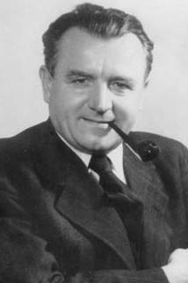
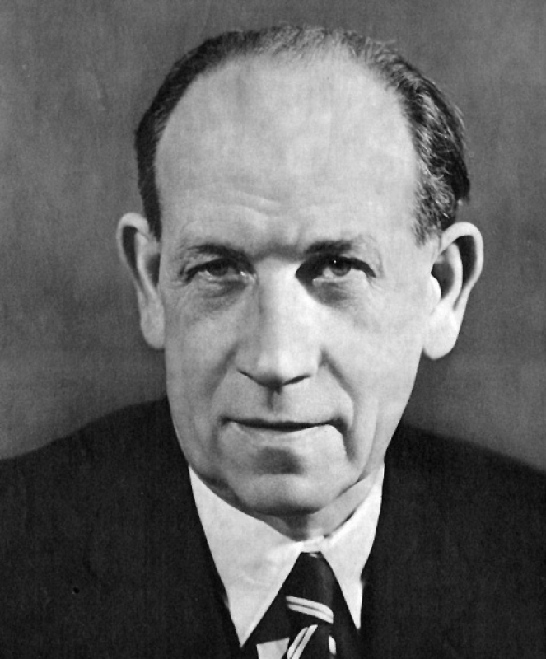
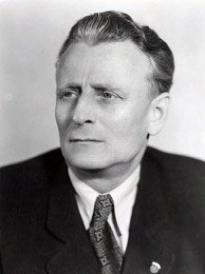
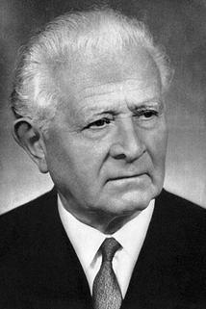
K. Gottwald A. Zápotocký A. Novotný L. Svoboda
1948-1953 1953-1957 1957-64-1968 1968-73-1975

Slide 60
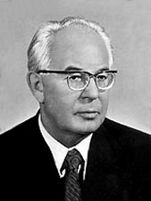
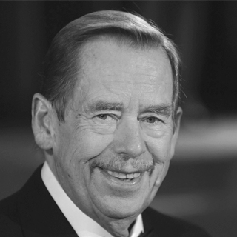
G. Husák V. Havel
1975-80-85-1989 1989-90-1992-2003

Slide 61
Vývoj v letech 1989 až 1992
Ústava z roku 1968 platí nadále (do 31.12.1992 vč.)
každý rok několikrát měněna, novelizována - například
  Sněmovna lidu – 150 poslanců namísto 200
  úprava vlastnictví a vlastnického práva změněna
  do působnosti České a Slovenské Federativní Republiky přidána ochrana živ. prostředí
  přidána úprava místní samosprávy – základem je obec, právo volit
  úprava působností federace a jednotlivých republik
  ústavní zákon č. 23/1991 Sb., kterým se uvozuje LISTINA ZÁKLADNÍCH PRÁV A SVOBOD jako ústavní zákon Federálního shromáždění České a Slovenské Federativní Republiky
  ústavní zákon o Ústavním soudu České a Slovenské Federativní Republiky
  ústavní zákon o referendu - mohou být předloženy občanům České a Slovenské Federativní Republiky

Slide 62
Pojmosloví
Česká socialistická republika Česká republika (březen 1990)
Slovenská socialistická republika Slovenská republika (březen 1990)
stále to byla ale federace - Československá federativní republika (březen 1990), Česká a Slovenská Federativní Republika (duben 1990 – prosinec 1992)
pomlčka mezi Česká-Slovenská odmítnuta nakonec

Slide 63
Zdroje
všechny Ústavy a ústavní zákony zde zmíněné (odkazy na Ústavy průběžně v textu)
VOJÁČEK, Ladislav, Karel SCHELLE a Vilém KNOLL. České právní dějiny. 3. uprav. vyd. Plzeň: Vydavatelství a nakladatelství Aleš Čeněk, 2016 .
FILIP, Jan a Jan SVATOŇ. Státověda. 5. vyd. Praha: Wolters Kluwer ČR, 2011.

Slide 64
DĚKUJI
Dotazy: malachta@mail.muni.cz
Obrázky staženy z google obrázků, není-li uvedeno jinak

